Slide 2
Confine come area liminale
Liminalità: confini, limiti, porosità inclusiva, categorizzazione (Barth, Mezzadra, Sassen)
Frontiera europea: B/Ordering & Othering (Donnan, Wilson, Van Houtom
Rapporti di potere coloniale West/East/Sud (T. Sekulic;
P. Ballinger)
Marginalità & approccio microsociale (M.Agier)
Subalternità, assoggettamento umanitario (Harrel Bond, Fassin)
Costruzione dell’alterità (A.Ong)
Tattiche e strategie di posizionamento (M. De Certeau)

Slide 3
Migrazioni di transito
Limiti della triade origine/transito/approdo
Attraverso il movimento i migranti non solo trasportano ma producono significati simbolici, relazioni sociali, (ri)costruiscono percorsi migratori, appartenenze e comunità di riferimento
Transito come forma di socializzazione e soggettivazione
Luoghi e culture articolati nella mobilità
Quali politiche (e pratiche) per le migrazioni di transito?

Slide 4
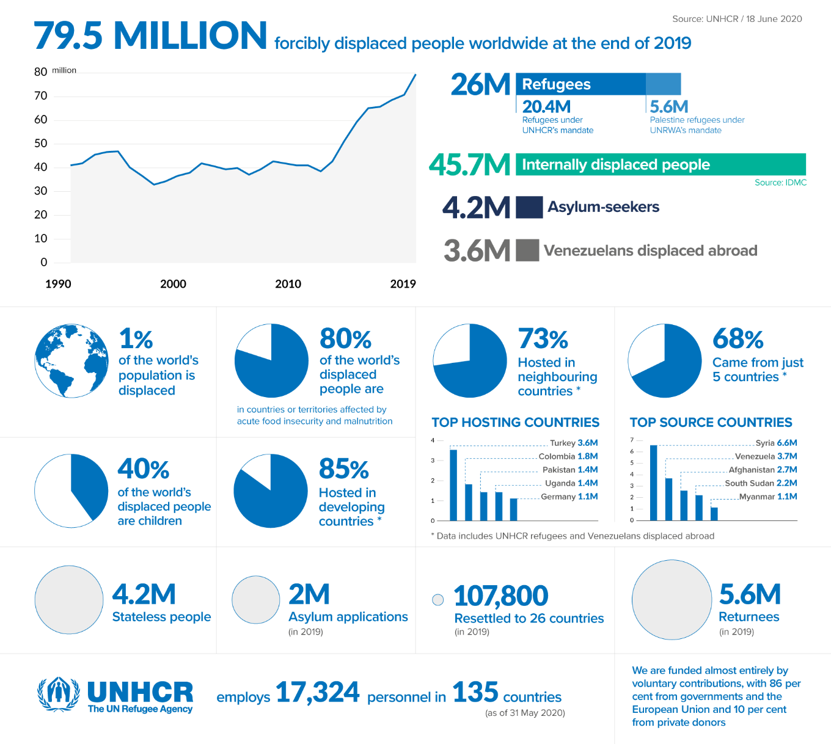
Displaced people
Mediterraneo_Map

Slide 5
Refugees Studies: care, cure, control
Confinamento spaziale prolungato e segregazione spaziale
De-soggettivazione tramite prassi assistenziale
Costruzione sociale del rifugiato, assoggettamento (butler)
Disempowerment: dipendenza, infantilizzazione, medicalizzazione, nuda vita zoe/bios (agamben)
CPT*, CIE* (identificazione, esplusione) / CPT (permanenza temporanea/ CARA (accoglienza richiedenti asilo) CPSA (primo soccorso, accoglienza straordinaria) SPRAR (sistema protezione rifugiati richiedenti asilo) CPR* (permanenza e rimpatrio)
Campo come dispositivo di potere

Slide 6
Push backs 2020
Accordo bilaterale Italia-Slovenia (1996)
9.950 persone riammesse dalla Slovenia in Croazia di cui 1.116 respinte dall’Italia (Pravno-informacijski center nevladnih organizacij, PIC, di Lubiana – Dossier RiVolti ai Balcani)

Slide 7
Lieve calo di arrivi dalla rotta Balcanica nel 2020 (2624) rispetto all’anno precedente (2980) con picco di arrivi a maggio (436 persone dopo inverno e restrizioni Covid-19) seguito da un sostanziale declino degli arrivi (che non superano mai i 350 arrivi mensili).
Stabile il numero di richiedenti asilo (poco più di 1.000 a Trieste) anche dopo Decreto Salvini e passaggio SPRAR-SAI.
“Riammissioni informali” (e “a catena”) che secondo i dati forniti dal Ministero dell’Interno hanno riguardato almeno 1.000 persone tra metà maggio 2020 e metà gennaio 2021 fino alla sospensione avvenuta anche a seguito dell’ordinanza del Tribunale di Roma del 18.01.2021.

Slide 8
Politiche e pratiche di solidarietà ai confini
cfr. 1973 – 2015 – 2020
Memorie di frontiera stratificate (temporalità) (Green 2013)
Interconnessioni internazionali
Confine noi/loro – Asimmetrie sociali
(De Genova 2017; Koshravi 2010; Mezzadra, Nielson 2013)
Pratiche e politiche umanitarie
(Fassin 2013; CCC Agier 2005)

